Slide 1
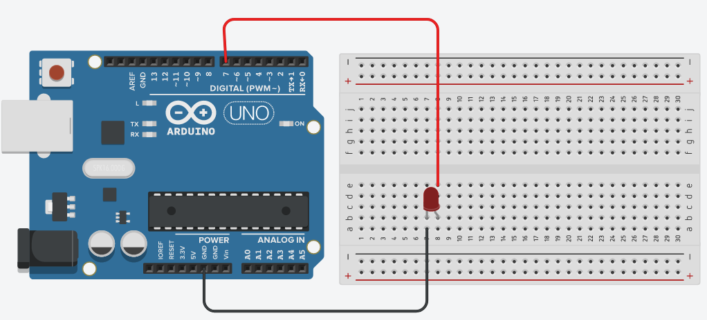
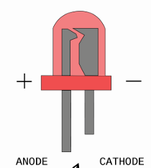
1. Réalise le circuit suivant :
Anode

Slide 2
Question 1 : (1 point)
En utilisant le logiciel mBlock, programme la carte Arduino de sorte à répondre à l’algorigramme suivant :
Début
Système sous tension ?
Non
Oui
Allumer LED de la broche 7
Eteindre LED de la broche 7

Slide 3
Question 2 : (1 point)
En utilisant le logiciel mBlock, programme la carte Arduino de sorte à répondre à l’algorigramme suivant :
Début
Système sous tension ?
Non
Oui
Allumer LED de la broche 7
Eteindre LED de la broche 7
Attendre 1000 millisecondes
Eteindre LED de la broche 7
Attendre 1000 millisecondes

Slide 4
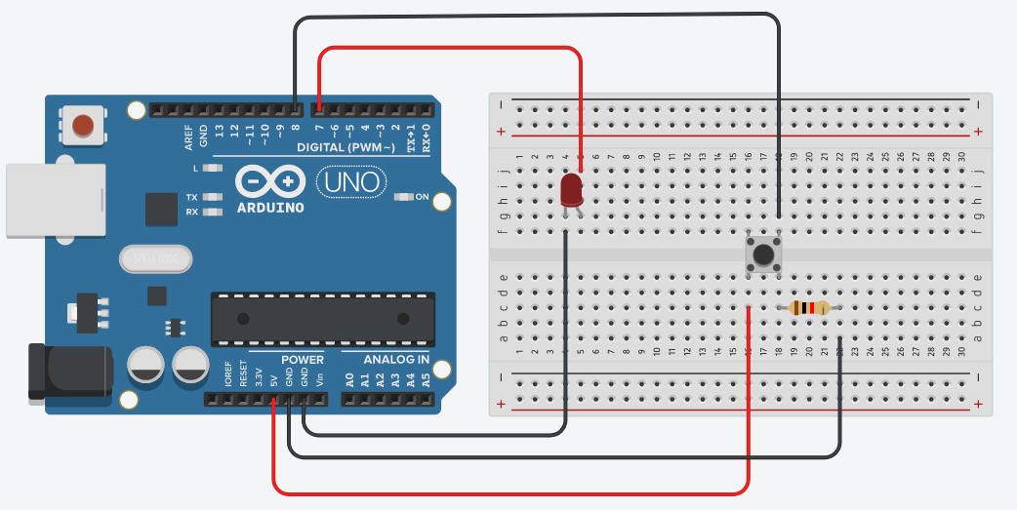
Question 3 : (1 point)
Réaliser le circuit suivant :
Anode

Slide 5
Question 4 : (1 point)
En utilisant le logiciel mBlock, programme la carte Arduino de sorte à répondre à l’algorigramme suivant :
Début
Bouton poussoir de la broche 8 appuyé ?
Non
Oui
Allumer LED de la broche 7
Eteindre LED de la broche 7
: Bouton poussoir appuyé
: Bouton poussoir pas appuyé

Slide 6
Question 5 : (1 point)
En utilisant le logiciel mBlock, programme la carte Arduino de sorte à répondre à l’algorigramme suivant :
Début
Bouton poussoir de la broche 8 appuyé ?
Non
Oui
Allumer LED de la broche 7
Eteindre LED de la broche 7
Attendre 1000 millisecondes
Eteindre LED de la broche 7
Attendre 1000 millisecondes

Slide 7
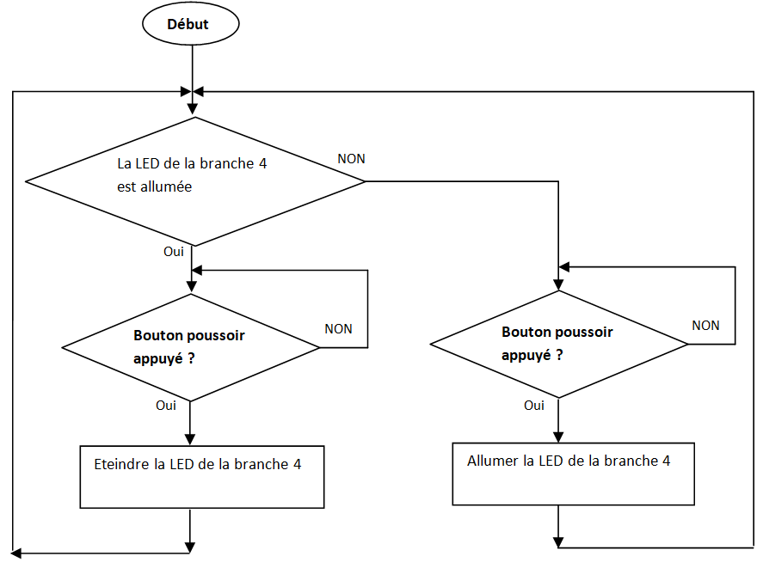
Question 6 : (5 points)
En utilisant le logiciel mBlock, programme la carte Arduino de sorte à répondre à l’algorigramme suivant :
La LED de la broche 7 allumée ?
Le bouton poussoir de la broche 8 appuyé ?
Le bouton poussoir de la broche 8 appuyé ?
Eteindre la LED de la broche 7
Allumer la LED de la broche 7

Slide 8
Si vous avez des difficultés demandez les coups de pouces au professeur
ATTENTION : le prix des coups de pouces
Coup de pouce 1 : -1 points
Coup de pouce 2 : -2 points
Coup de pouce 3: -3 points
Coup de pouce 4: -4 points

